Slide 1
Werken met een groep mensen; omgaan met conflicten van Thomas en Kilmann.

Slide 3
Conflicten?!
Thomas en Kilmann gaan ervan uit dat het omgaan met conflicten altijd een spanningsveld oplevert tussen twee menselijke neigingen.
Aan de ene zijde assertiviteit: de wens om je (eigen) doelen door te drukken, de opdracht te realiseren.
Aan de andere kant de coöperativiteit wens om de relatie goed te houden, om het proces soepel te laten verlopen.
Dit spanningsveld hebben Thomas & Kilmann in een assenmodel geplaatst waarmee zij vijf verschillende manieren karakteriseren om met tegenstrijdige belangen om te gaan: conflictstijlen:
doordrukken,
vermijden,
samenwerken,
toegeven.
een compromis sluiten.
Bron:
https://123management.nl/0/030_cultuur/a300_cultuur_13_conflictstijlen.html

Slide 4
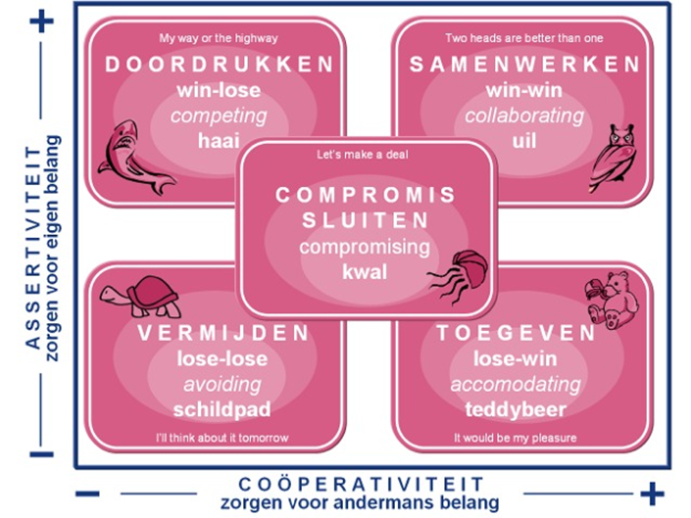
Conflicten komen overal voor maar hoeven niet altijd negatief te zijn.
Elke mogelijke stijl is in een bepaalde situatie positief terwijl deze in een andere situatie juist negatief kan uitpakken.
Het hanteren van de juiste stijl in de juiste situatie leidt tot een grotere effectiviteit van je persoonlijke handelen.
http://123management.nl/0/030_cultuur/a300_cultuur_13_conflictstijlen.html leidt naar test

Slide 5
D O O R D R U K K E N - "My way or the highway"
Links bovenin bevindt zich de haai: de meest assertieve persoon, degene die zich niet bekommert om samenwerking of het welbevinden van mensen in zijn omgeving, zolang als hij zijn doelen realiseert. Waarmee ook gelijk is aangegeven dat bij elk type zowel een positieve als een negatieve connotatie gemaakt kan worden.
V E R M I J D E N - "I'll think about it tomorrow"
Links onderin bevindt zich degene die noch de doelen realiseert, noch geïnteresseerd is in de relatie met de ander. De schildpad vermijdt het liefst conflicten, vindt ook dat hij of zij daar meestal niets mee te maken heeft. Voordeel van die afstand is overigens dat deze personen goed in staat zijn om een objectief oordeel over het conflict te geven, zij hebben immers weinig belang bij beide zijden.

Slide 6
S A M E N W E R K E N - “Two heads are better than one”
Rechts bovenin bevindt zich de uil, degene die probeert zowel de relaties goed te houden, maar ook de doelen te realiseren. Hij heeft een balans gevonden tussen zijn eigen belangen en die van anderen en is door middel van exploreren ook steeds bezig om al die belangen te onderzoeken, in kaart te brengen en te behartigen.
T O E G E V E N - “It would be my pleasure”
Rechts onderin bevindt zich de teddybeer. Deze persoon bekommert zich vooral om de relatie met de ander en is zeer coöperatief. Hij wordt dan ook meestal aardig gevonden door zijn omgeving, kan zich goed inleven in anderen en is daarom ook een goede gesprekspartner. Maar zijn doelen realiseert hij niet.

Slide 7
C O M P R O M I S S L U I T E N - “Let’s make a deal”
Middenin bevindt zich de kwal: een dier zonder ruggengraat. De kwal is een berekenende onderhandelaar: de tegenpartij kan enkele van zijn punten realiseren als daar maar tegenover staat dat hij zelf ook op een aantal punten zijn zin krijgt.

Slide 8
2 voorbeelden: welke stijl zie je?
Tijdens een groepsoverleg wordt een discussie gevoerd over wat het afsluitende uitje moet zijn. Anja, die normaal heel bazig is in discussies, kiest ervoor om zich aan te passen en het standpunt van de meerderheid te ondersteunen om zo de sfeer in de groep goed te houden.
Welke stijl kiest Anja?
Twee teamleiders hebben een discussie over het budget van hun team. Ze besluiten voor een oplossing te gaan waarbij beide teams een deel van hun budgetwensen opgeven om zo beide teams een deel van het budget wel te geven.
Welke stijl kiezen deze teamleiders?

Slide 10
Liever een filmpje?

